Slide 1
TwilightLemon/ GobangCat 项目答辩
2023-challenge
陈筑江
2023080901007

Slide 2
目录
需求
设计与实现
优化
2023-challenge

Slide 3
需求
游戏体验：
1.基本游戏功能（下子、悔棋、重开）
2.可自由选择玩家、先手
3.AI能打过我
4.可选难度
5.趣味性
开发体验：
1.代码风格规范统一，易读
2.代码结构清晰，模块化
3.易于维护、拓展、调试、复用
TwilightLemon/GobangCat
2023-challenge

Slide 4

设计与实现
Design & Realization

Slide 5
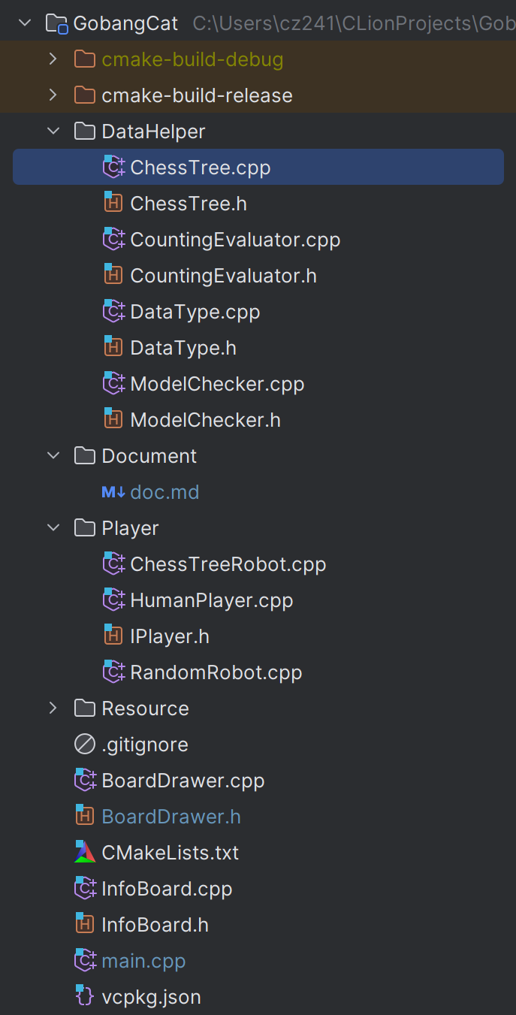
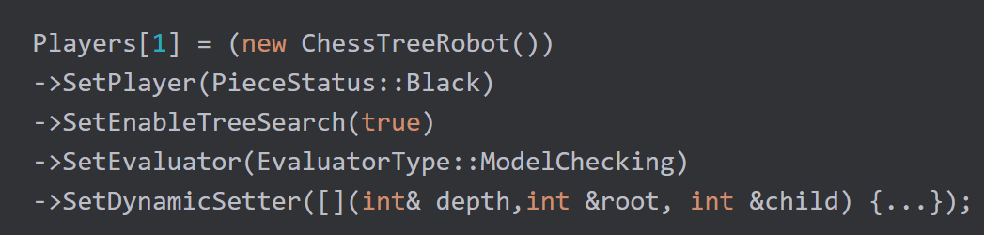
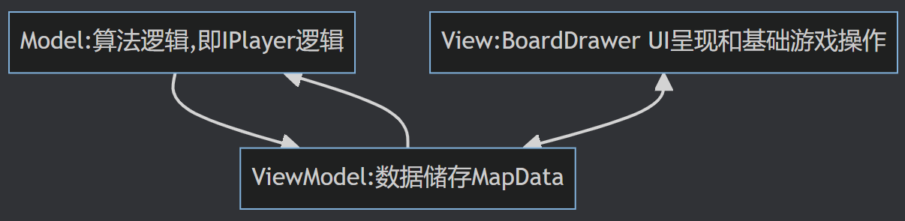
设计与实现
遵从几个基本设计原则：
源码组织
模块化、低耦合、高内聚
按照功能分模块，依类别建立文件夹
代码风格
一致性、可读性、可维护性
命名规范 - 驼峰命名法(略偏向C#/Java)
链式调用
面对对象原则 - 封装、继承、抽象、多态
MVVM设计模式
TwilightLemon/GobangCat
2023-challenge

Slide 6
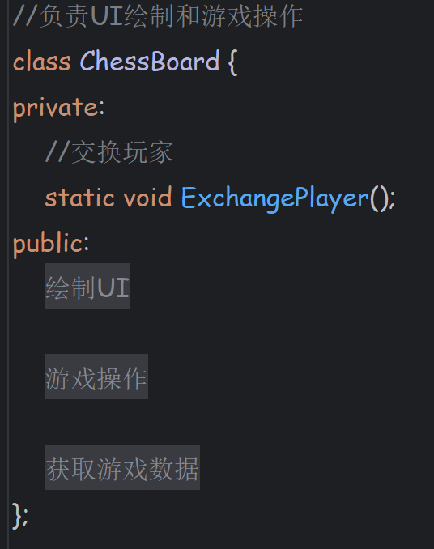
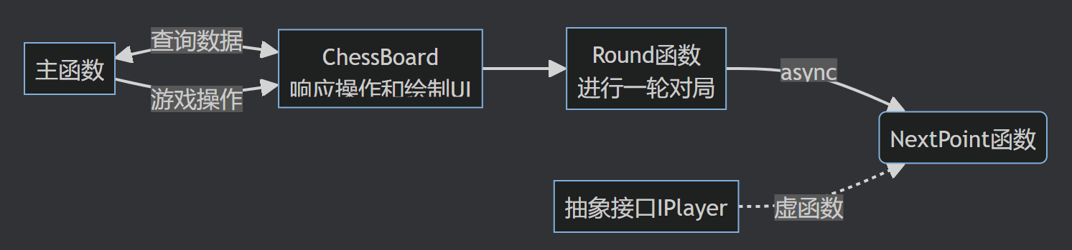
设计与实现
1.游戏基本逻辑构架
TwilightLemon/GobangCat
2023-challenge

Slide 7
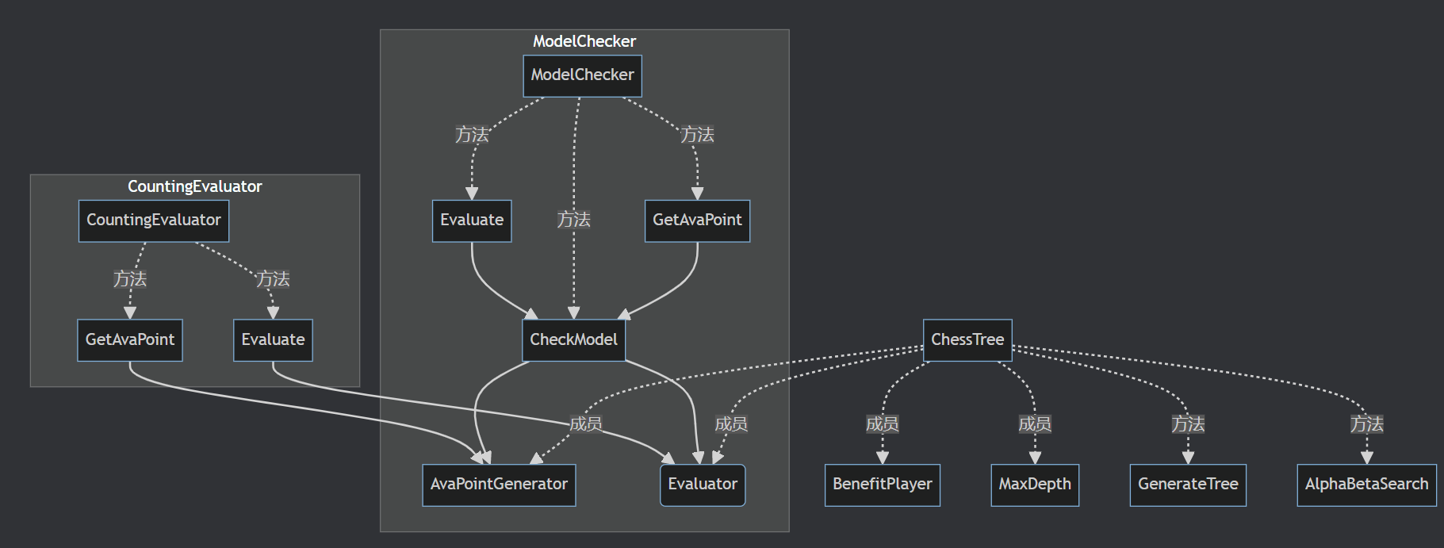
设计与实现
2.ChessTree组成
TwilightLemon/GobangCat
2023-challenge

Slide 8
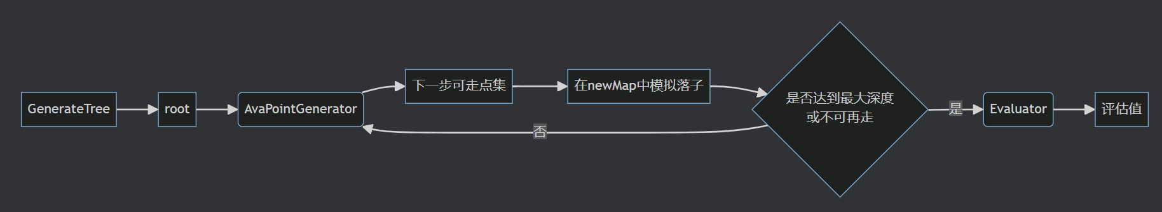
设计与实现
如何走？——深度优先算法
AvaPointGenerator和Evaluator由外部模块提供，通过选择不同的可走点生成器与估值函数可实现难度选择
TwilightLemon/GobangCat
2023-challenge

Slide 9
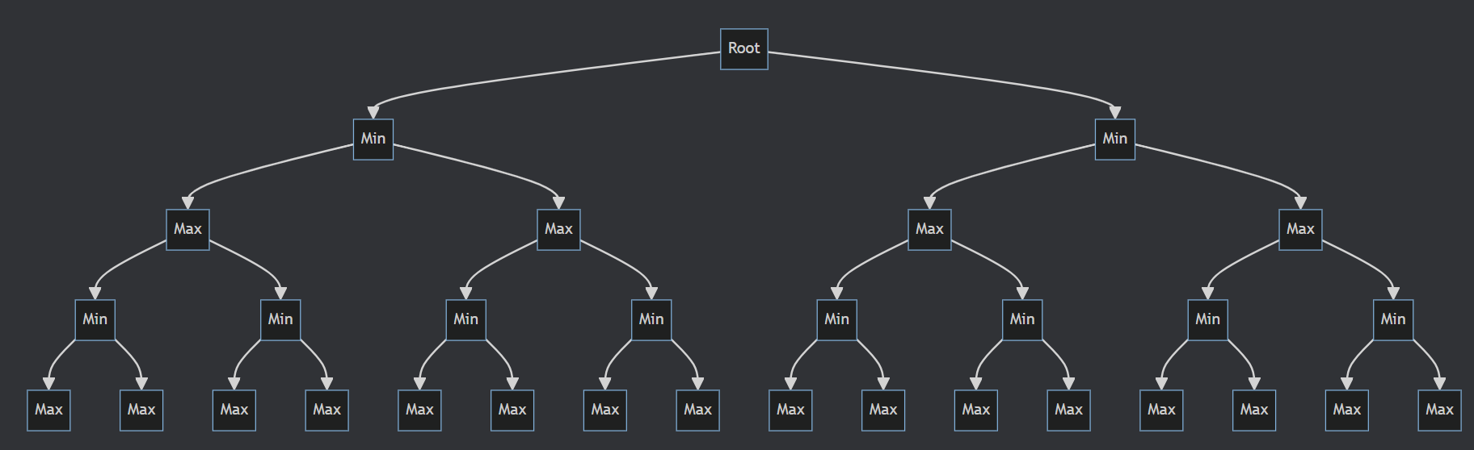
设计与实现
构建博弈树，但是动态、不确定
常规的博弈树结构：
TwilightLemon/GobangCat
2023-challenge

Slide 10
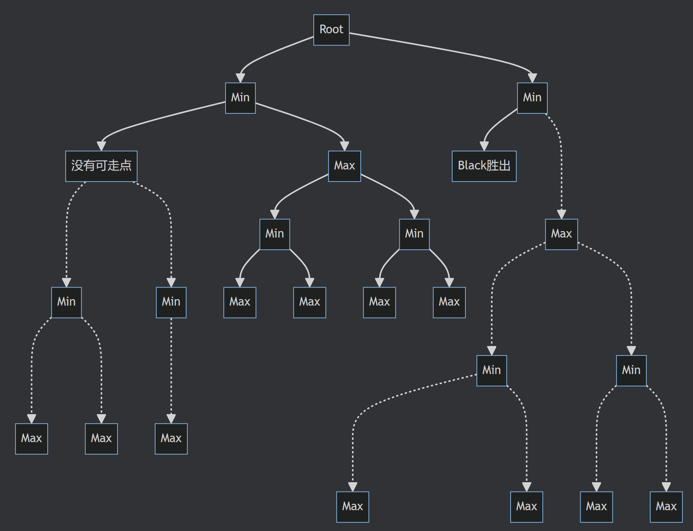
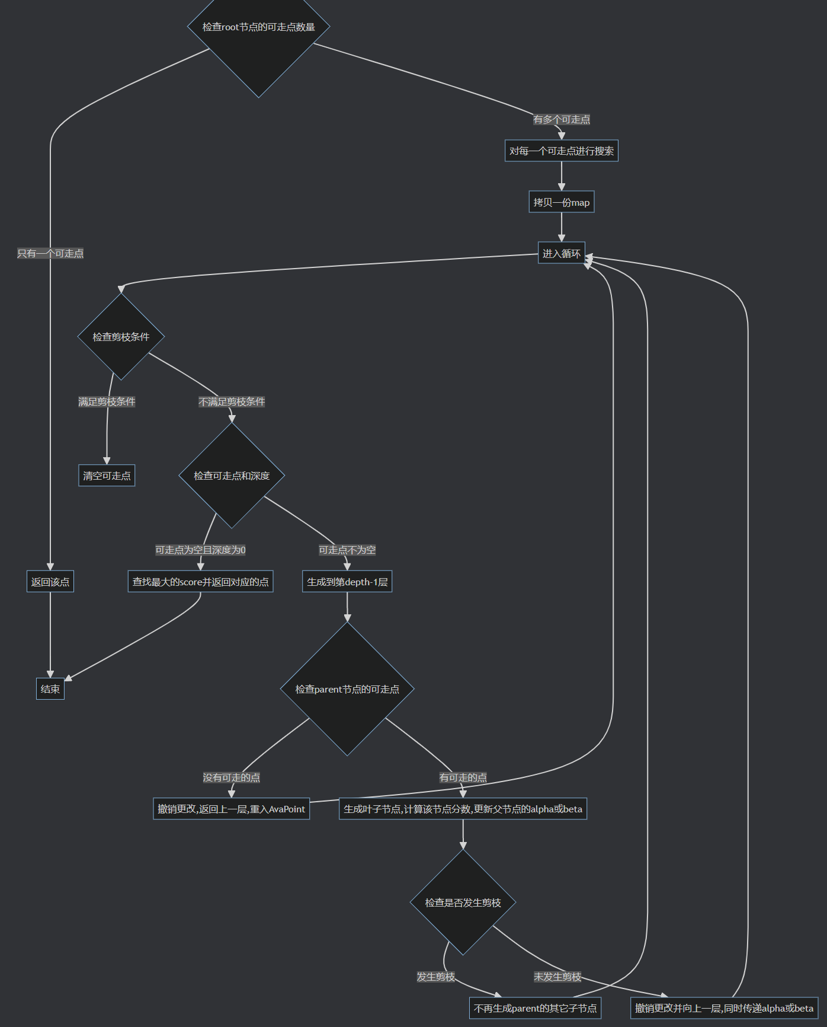
设计与实现
那么，如何走？
动态的博弈树：
核心：
每次生成枝节点即根据模拟棋局生成下一步可走点
没有可走点则将棋局与树还原至父节点状态，视为叶节点处理
回溯更新的细节处理
TwilightLemon/GobangCat
2023-challenge

Slide 11
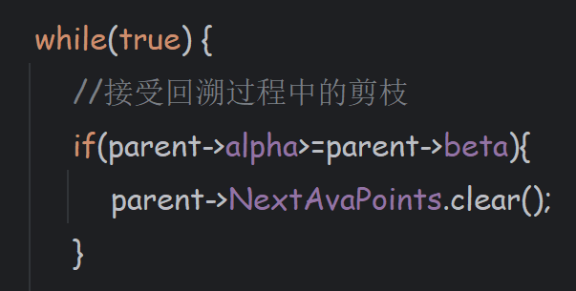
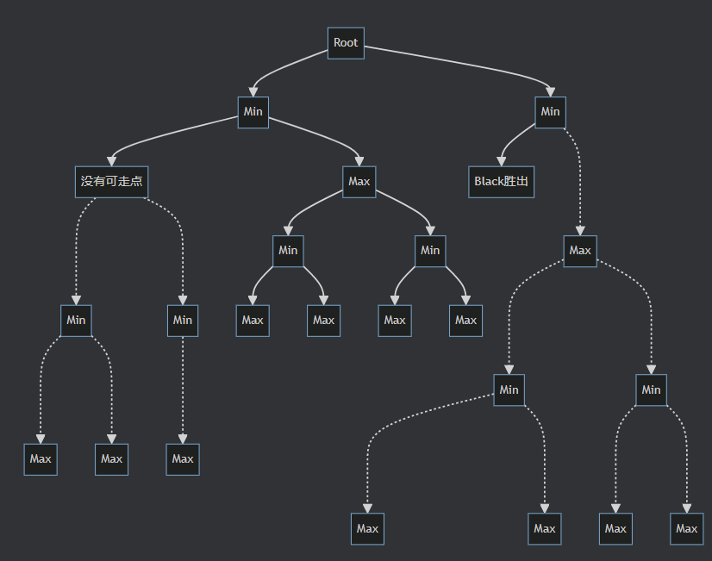
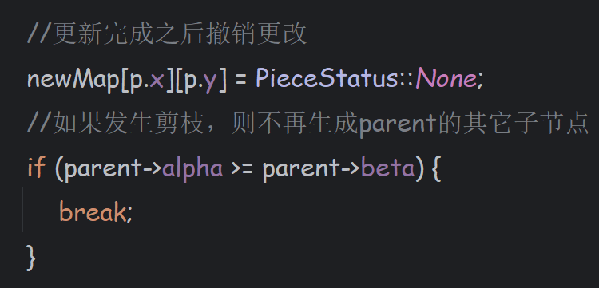
设计与实现
Alpha-Beta搜索算法
α-β搜索规则：
1.root由对手下子得到，则下一层为我方，选择最有利我方的节点，故root为Max节点
2.上一层为我方下，则本层由对手下，选择对我方最不利节点，故为Min节点，依此类推
3.每生成下一个子节点，传递alpha和beta值，用于剪枝
4.直到达到最大深度或无子可下，由Evaluator评估后更新alpha或beta值
5.回溯更新：对于Max节点，alpha=max{本节点alpha,child.alpha,child.beta}；对于Min节点，beta=min{本节点beta,child.alpha,child.beta}
6.剪枝条件：alpha>=beta，不再生成子节点
7.搜索完成检索root的子节点，选择alpha最大且未被剪枝的节点
具体在算法中有两处响应剪枝:
生成叶节点时触发
回溯更新时触发

Slide 12
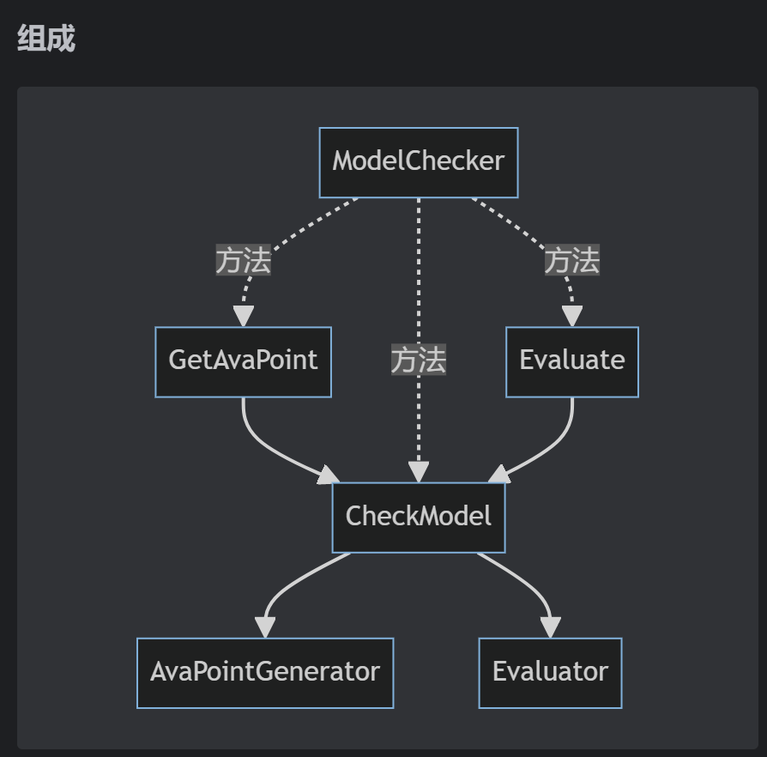
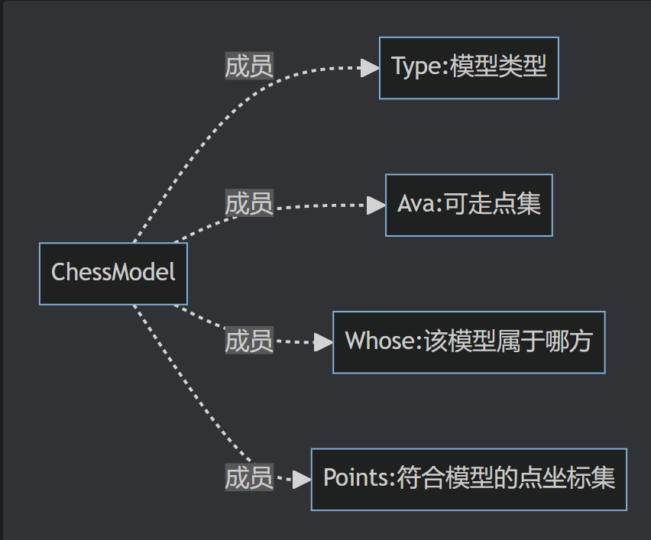
设计与实现
3.ModelChecker:走子预判和评估
TwilightLemon/GobangCat
2023-challenge

Slide 13
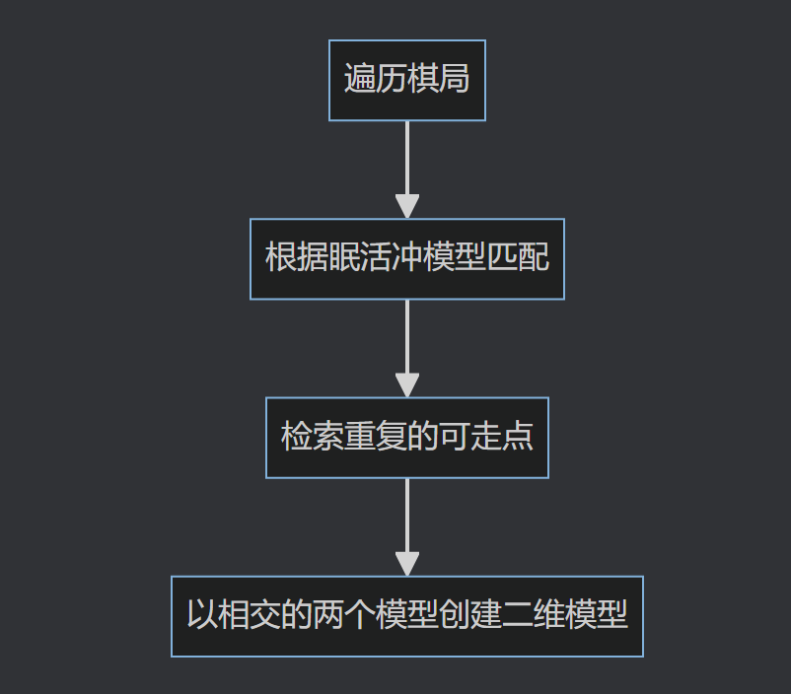
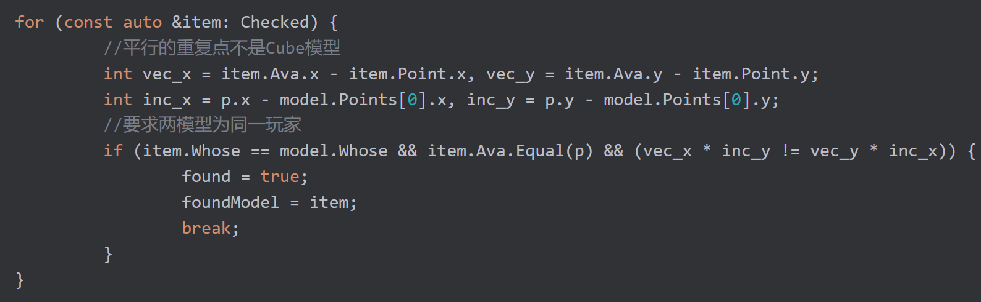
设计与实现
CheckModel方法:眠活冲和二维模型检测
TwilightLemon/GobangCat
2023-challenge

Slide 14
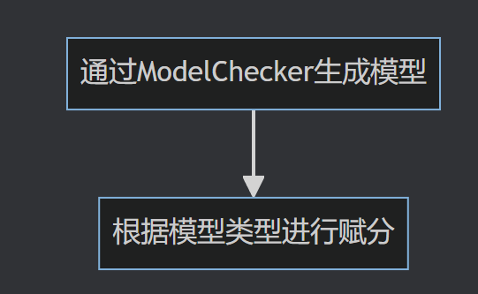
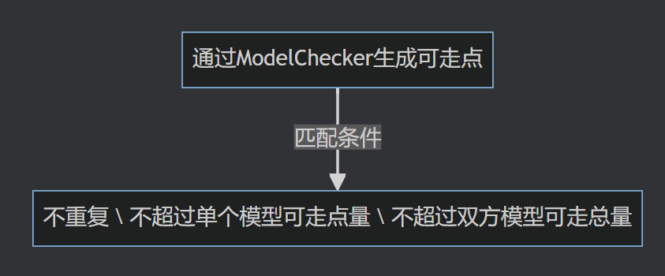
设计与实现
GetAvaPoint方法:根据模型生成可走点 Evaluate方法:根据模型评估局势
TwilightLemon/GobangCat
2023-challenge

Slide 15


优化
optimization

Slide 16
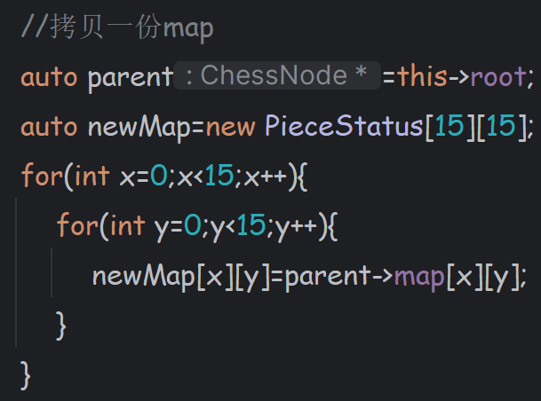
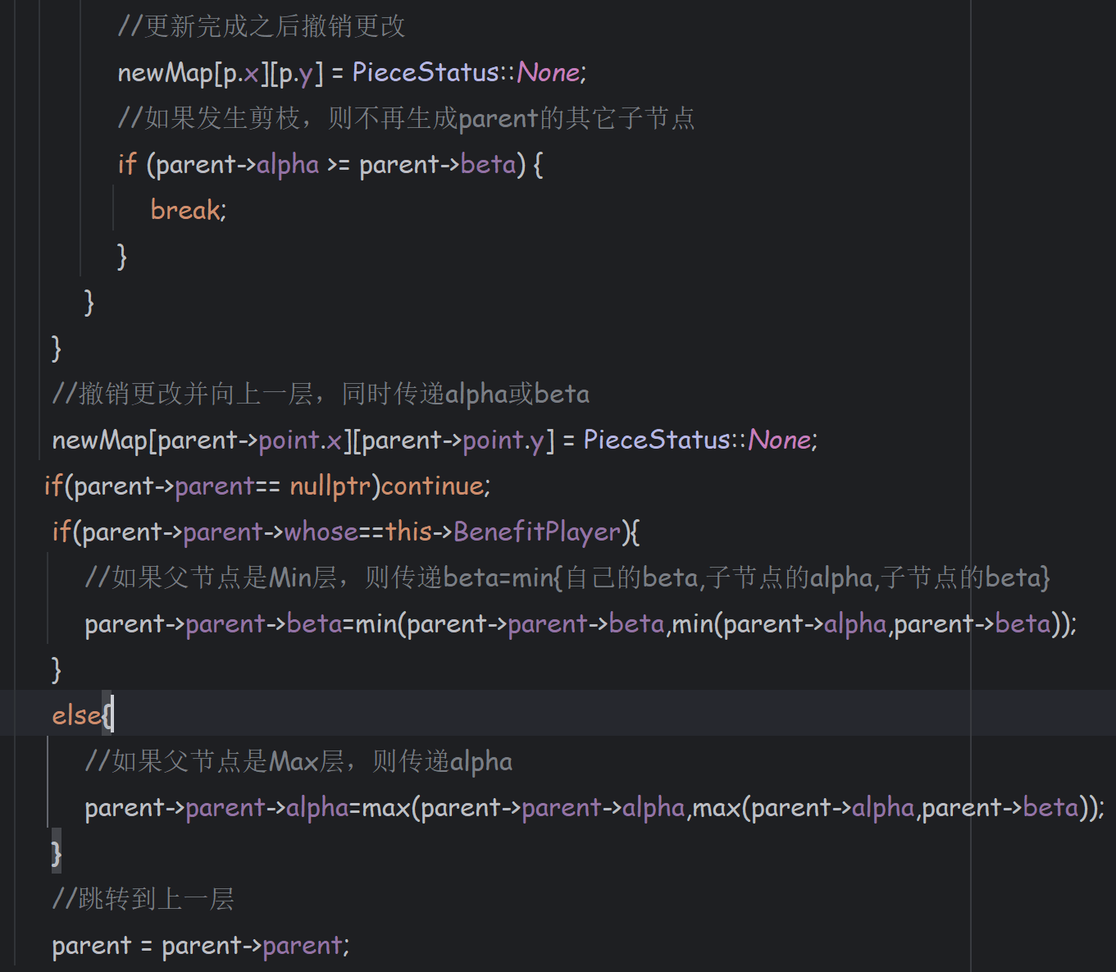
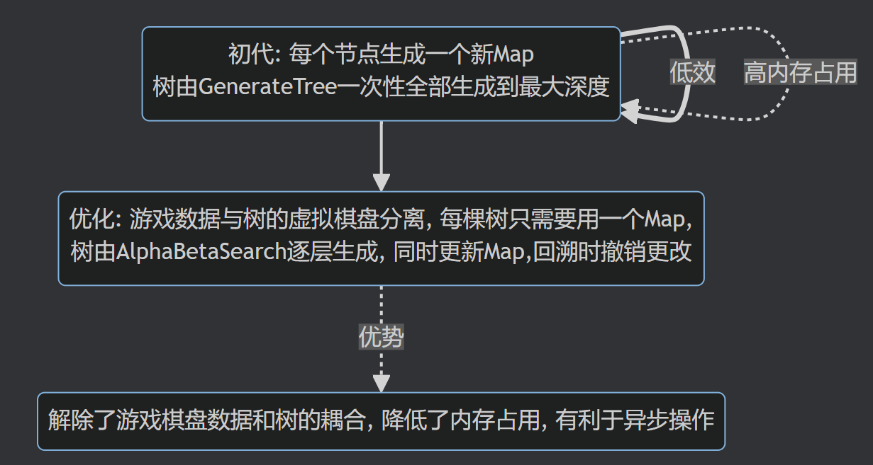
优化
1.棋盘数据和树的构建
TwilightLemon/GobangCat
2023-challenge

Slide 17
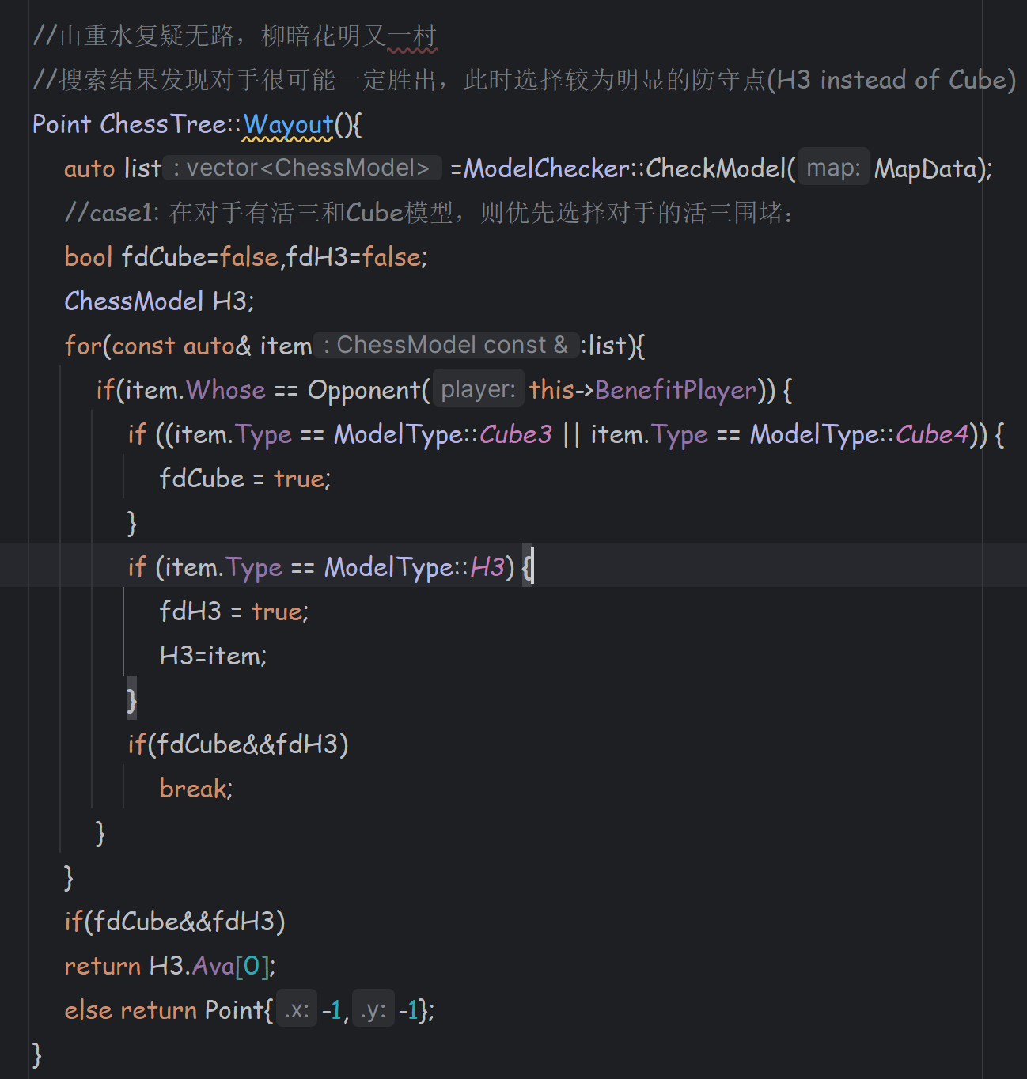
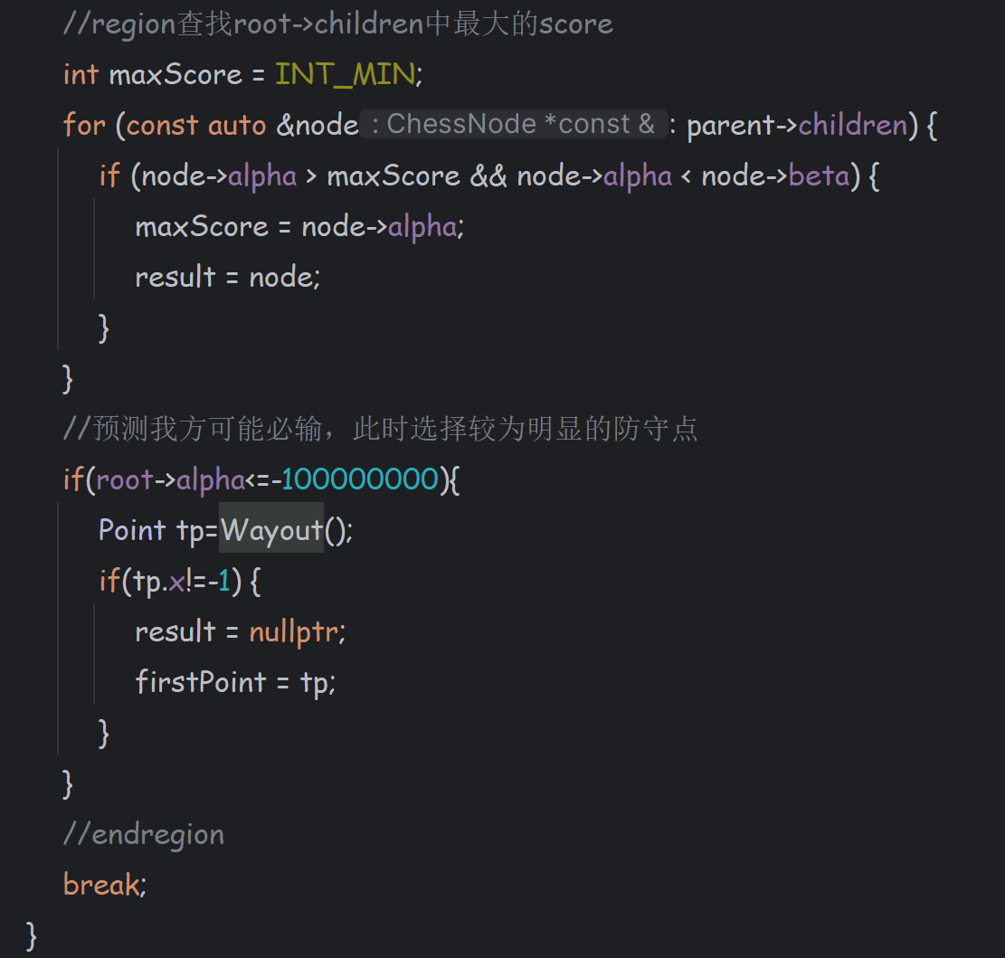
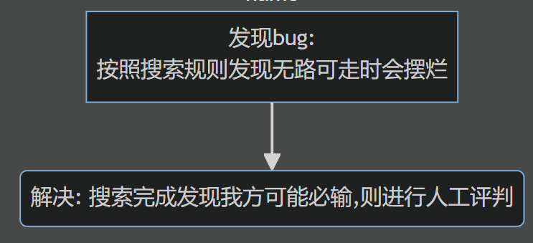
优化
1.棋盘数据和树的构建
TwilightLemon/GobangCat
2023-challenge

Slide 18
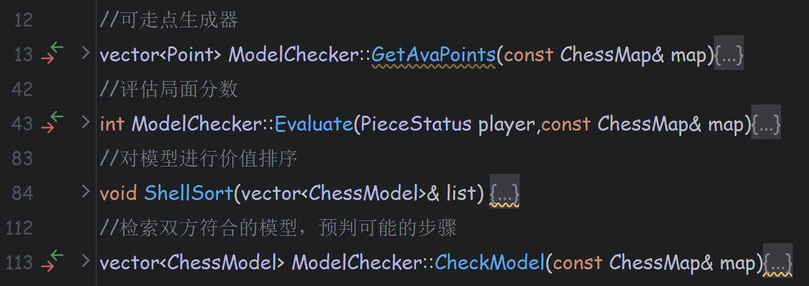
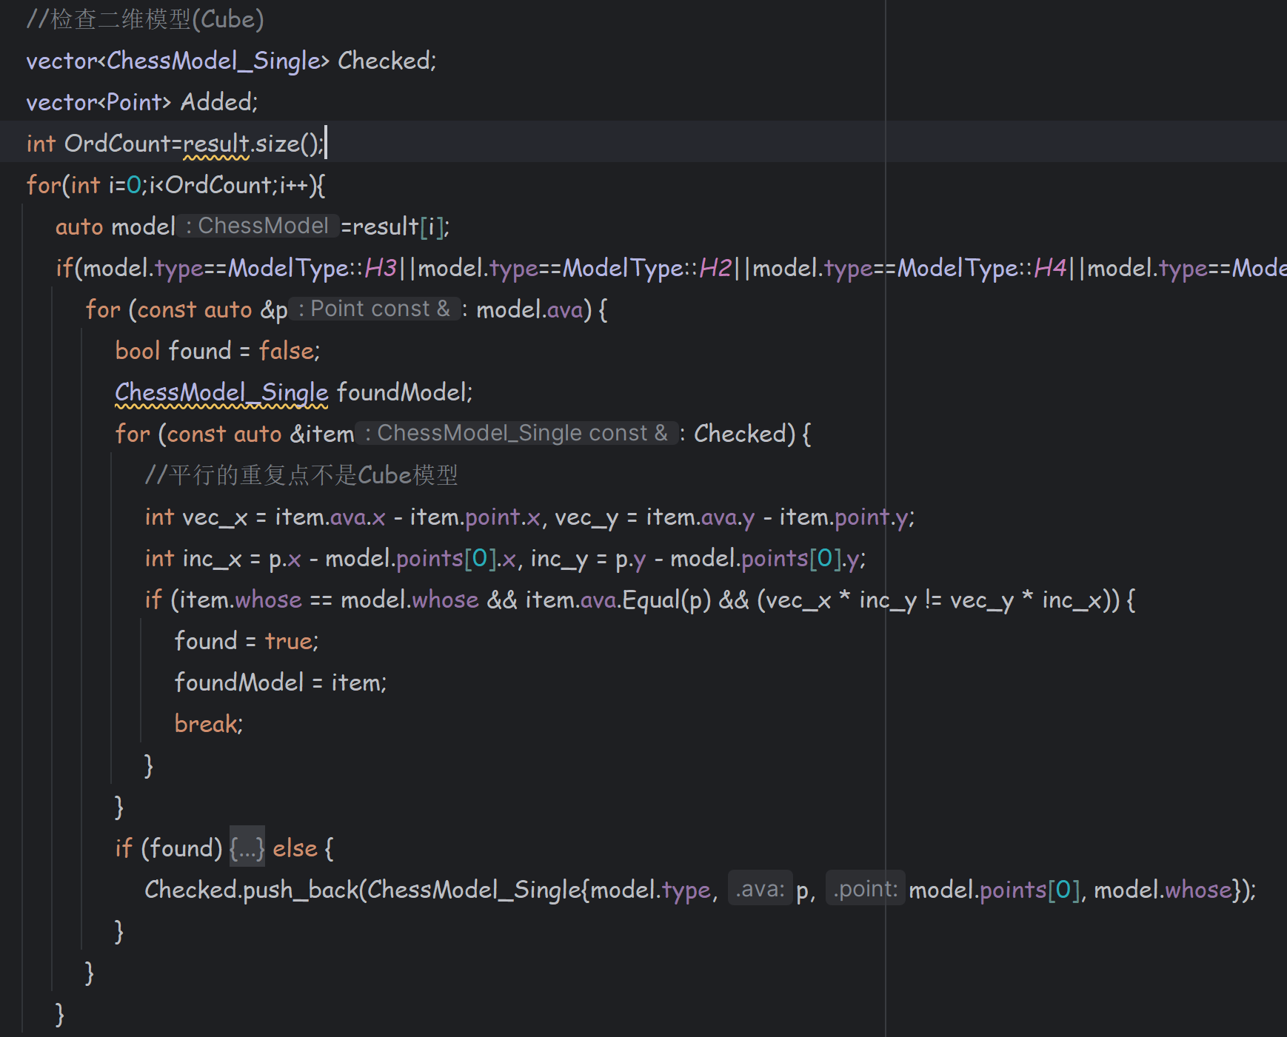
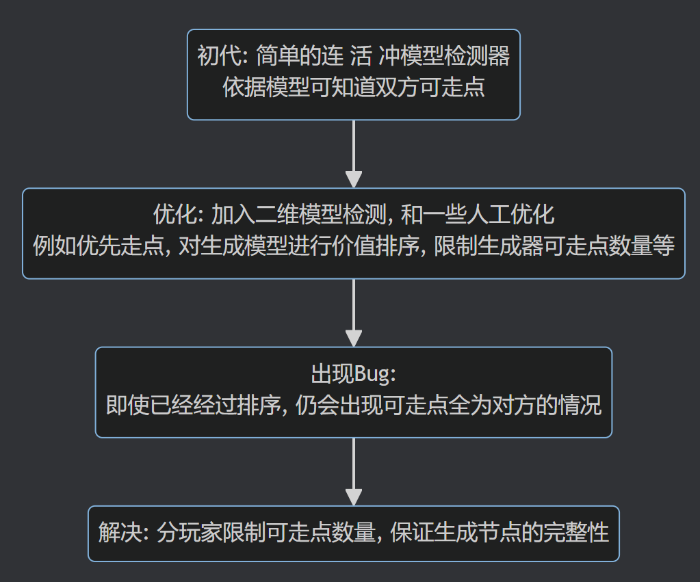
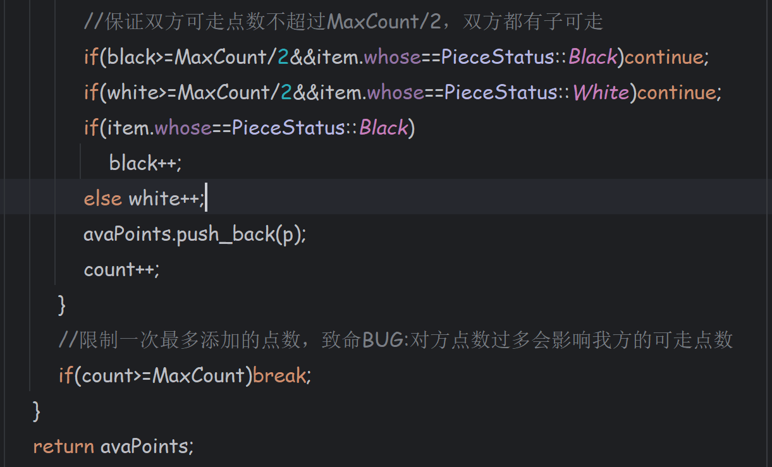
优化
2.评估函数和可走点生成器
TwilightLemon/GobangCat
2023-challenge

Slide 19
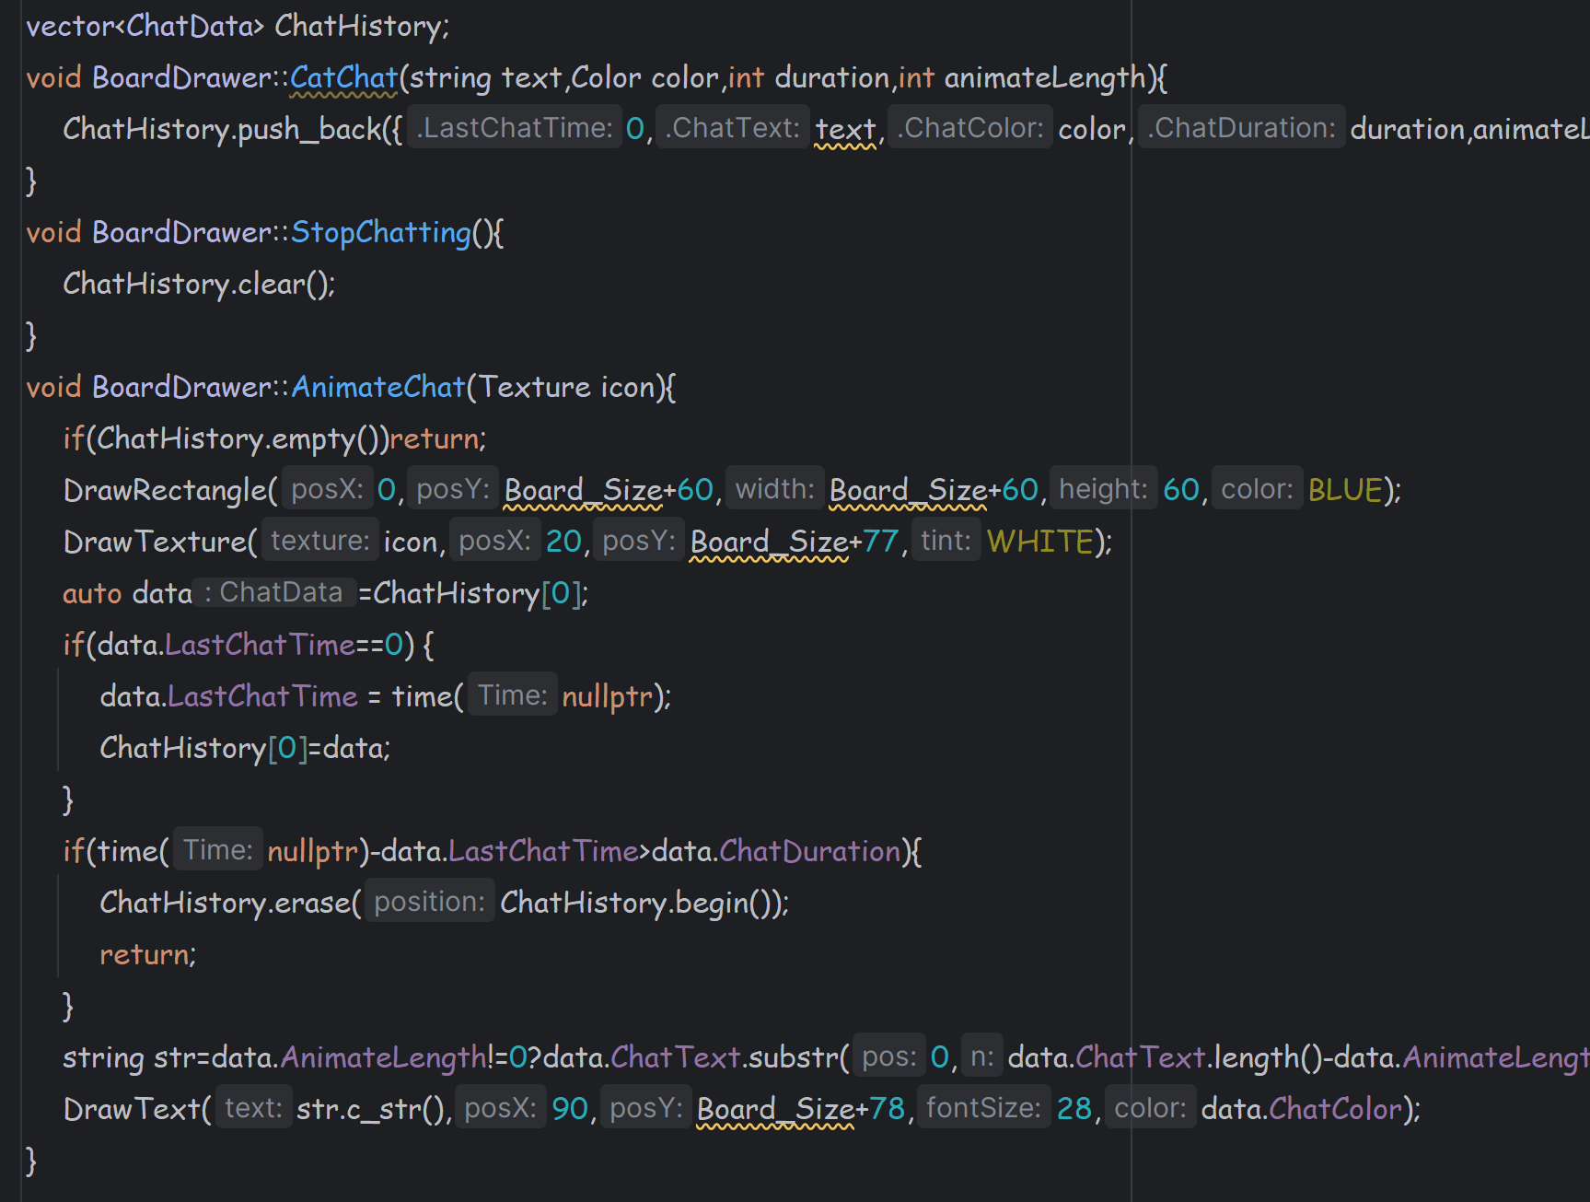
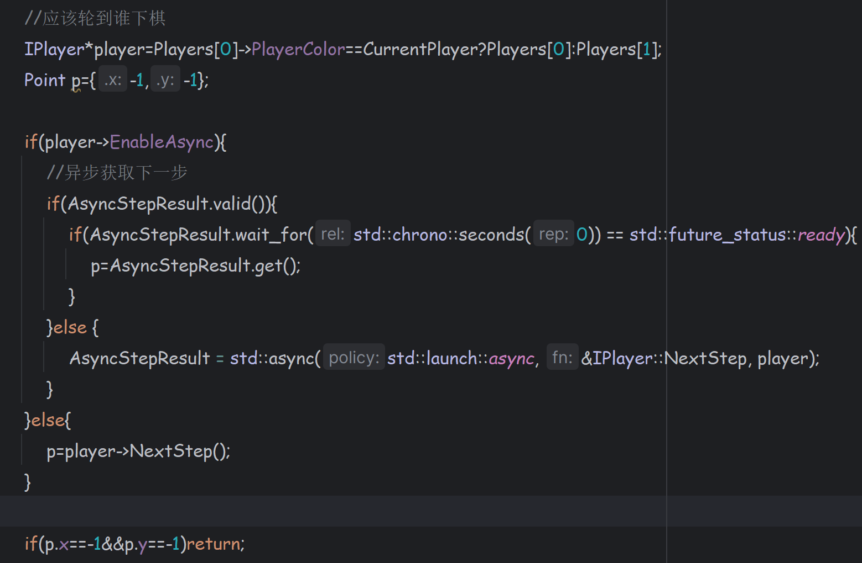
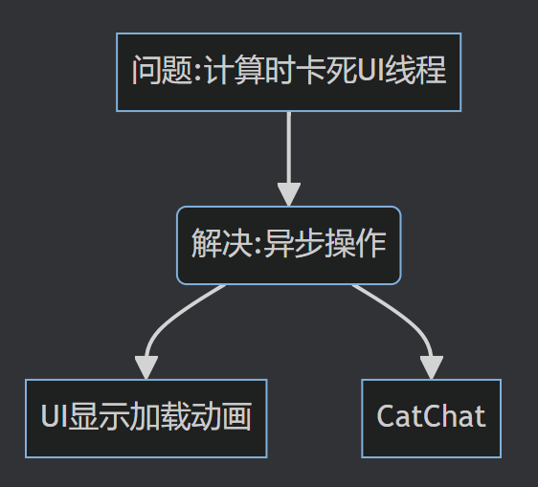
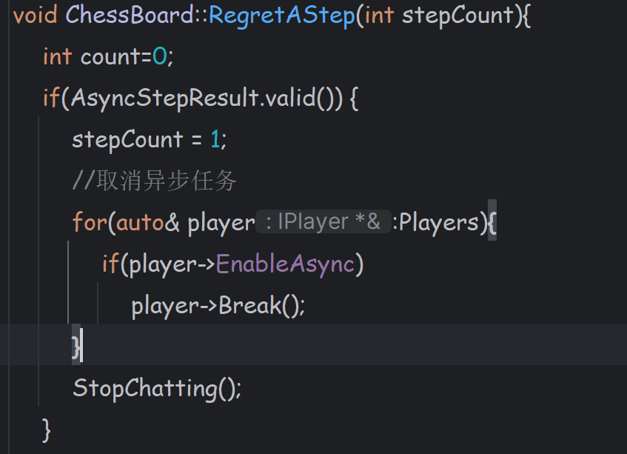
优化
3.易用性改善
TwilightLemon/GobangCat
2023-challenge

Slide 20
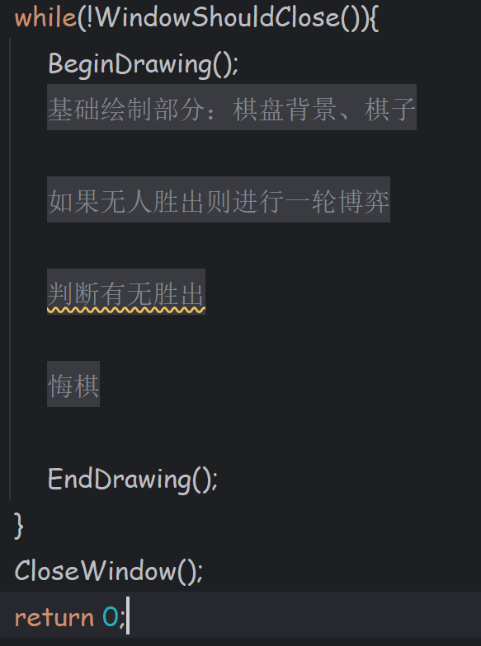
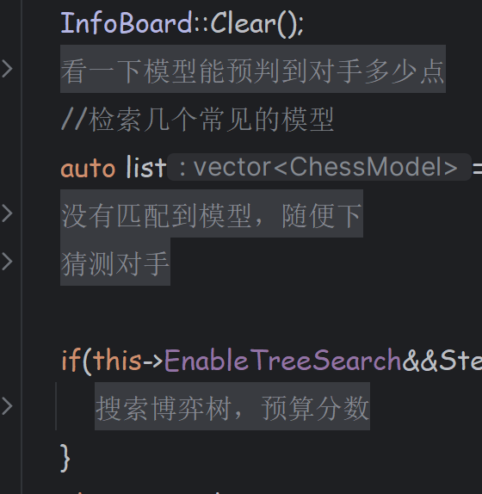
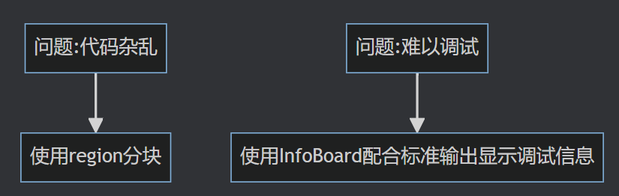
优化
4.可维护性改善
TwilightLemon/GobangCat
2023-challenge

Slide 21
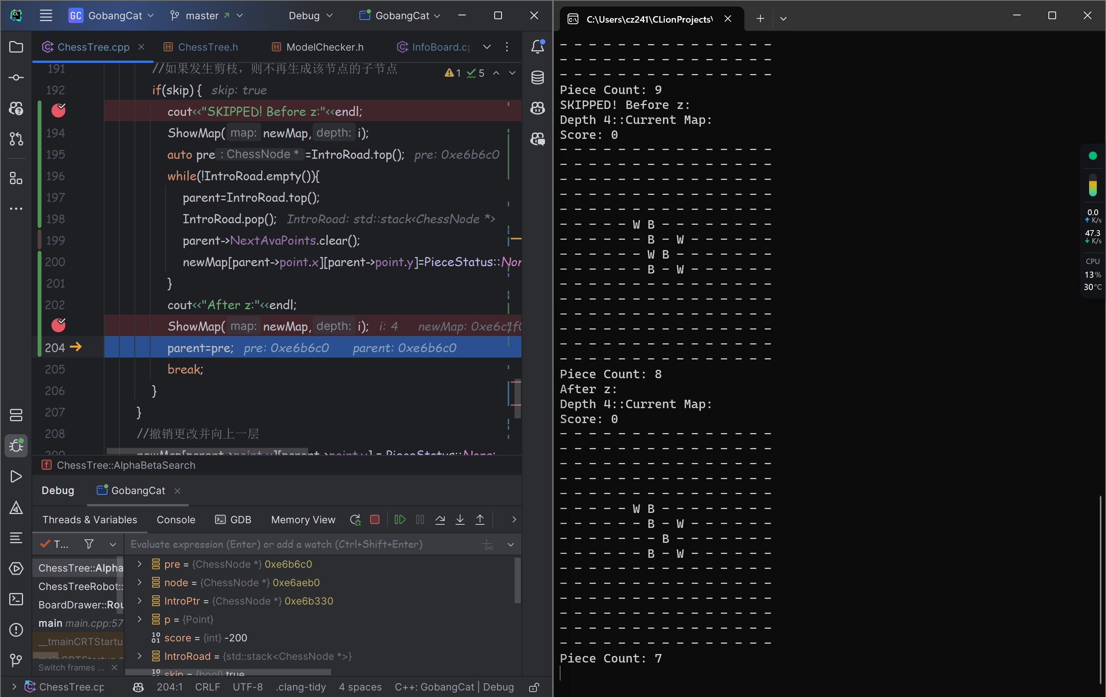
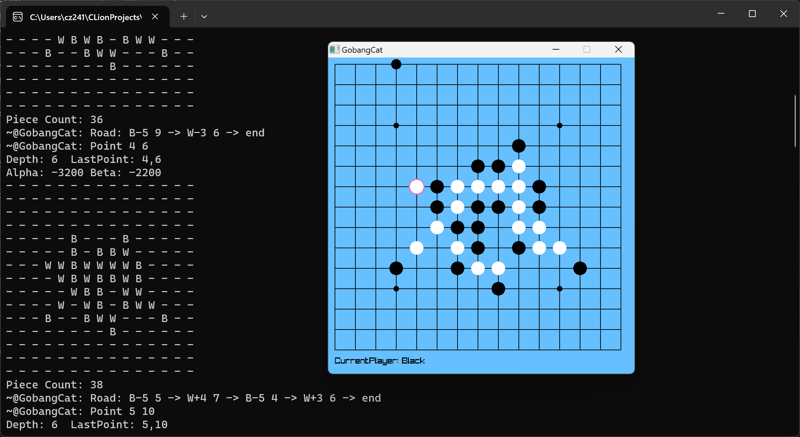
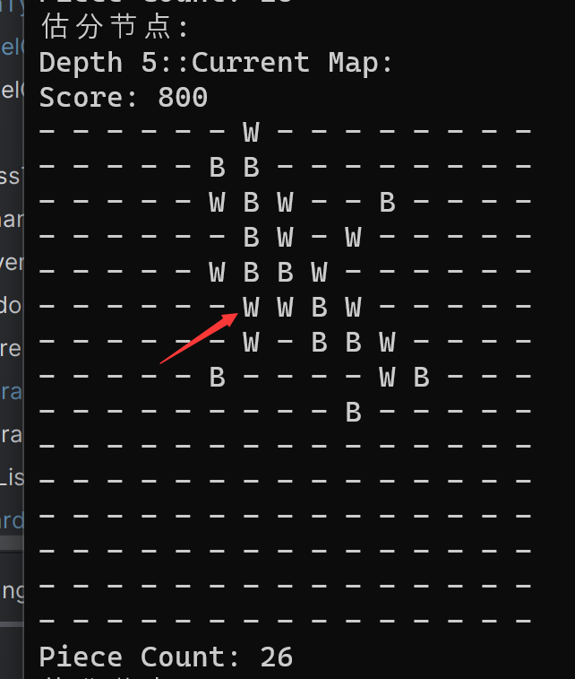
优化
搜索数据可视化
写了一晚上，发现写的全是bug

Slide 22
一点点感悟
在本次课程设计的项目中，有许多东西都是我的第一次尝试：第一次接触c\c++、第一次写自己的算法、第一次使用Jetbrain家的IDE...在此前我几乎都是用的VS和.NET C# WPF 之类的技术栈(这就导致我的C++有浓浓的C#味)，而没有过多关心算法和构架的设计。
通过课程，我也能较为熟练地使用c\c++，学习到了人工智能的相关知识，例如博弈树搜索、AlphaBeta剪枝和蒙特卡洛树搜索。
增强了自学能力和debug能力，在这期间我没有参考过任何现成的代码，只看了有关算法的介绍和流程就开始写，然后就不断重构又再学习再写。最后我的算法经过copilot分析发现是一种偏向于"蒙特卡洛α-β算法"的"混合体"。原本最后想尝试接入神经网络的，粗浅学习之后就连夜手搓了一个，但是由于个人能力和硬件设施(毕竟只是一个i5平板跟本跑不起)的限制,最终没能面世便被我用git还原了。
课程外的一些知识也使我受益匪浅，例如如何设计模块和组织模块之间的分工。我在该项目中也运用了这些知识，让我在重构算法或某个部分时，无需牵扯到其它模块导致难以预料的debug困难。
此外我也在项目中运用了原有的经验和知识，例如异步、面对对象和UI动画（很简陋）。这些对于一个WPF开发者来说是家常便饭的东西放到C++上却没那么好写了，但是我也在不断学习提升，最终达到了较好的效果。
TwilightLemon/GobangCat
2023-challenge

Slide 23
Thanks for listening!
TwilightLemon/ GobangCat 项目答辩
END

